Slide 1
5. Kognition und Text
5.1 Kernkonzepte, Frames, Scripts
5.2 R. A. de Beaugrande, W. Dressler: Prozedurales Textmodell
5.3 Heinemann/Viehweger: Dynamisches Textmodell

Slide 2
Kernkonzepte:
Agricola
Klix
Miller/ Johnson-Laird
Frames:
Fillmore
Minsky
Scripts:
Schank
Abelson

Slide 3
LANGSAM
SPIELENDE KINDER
Slow children at play
Phasen der Textproduktion und –rezeption:
Planung
Ideation (≈ inventio)
Entwicklung (≈ dispositio)
Ausdruck (≈ elocutio)
Grammatische Synthese

Slide 4
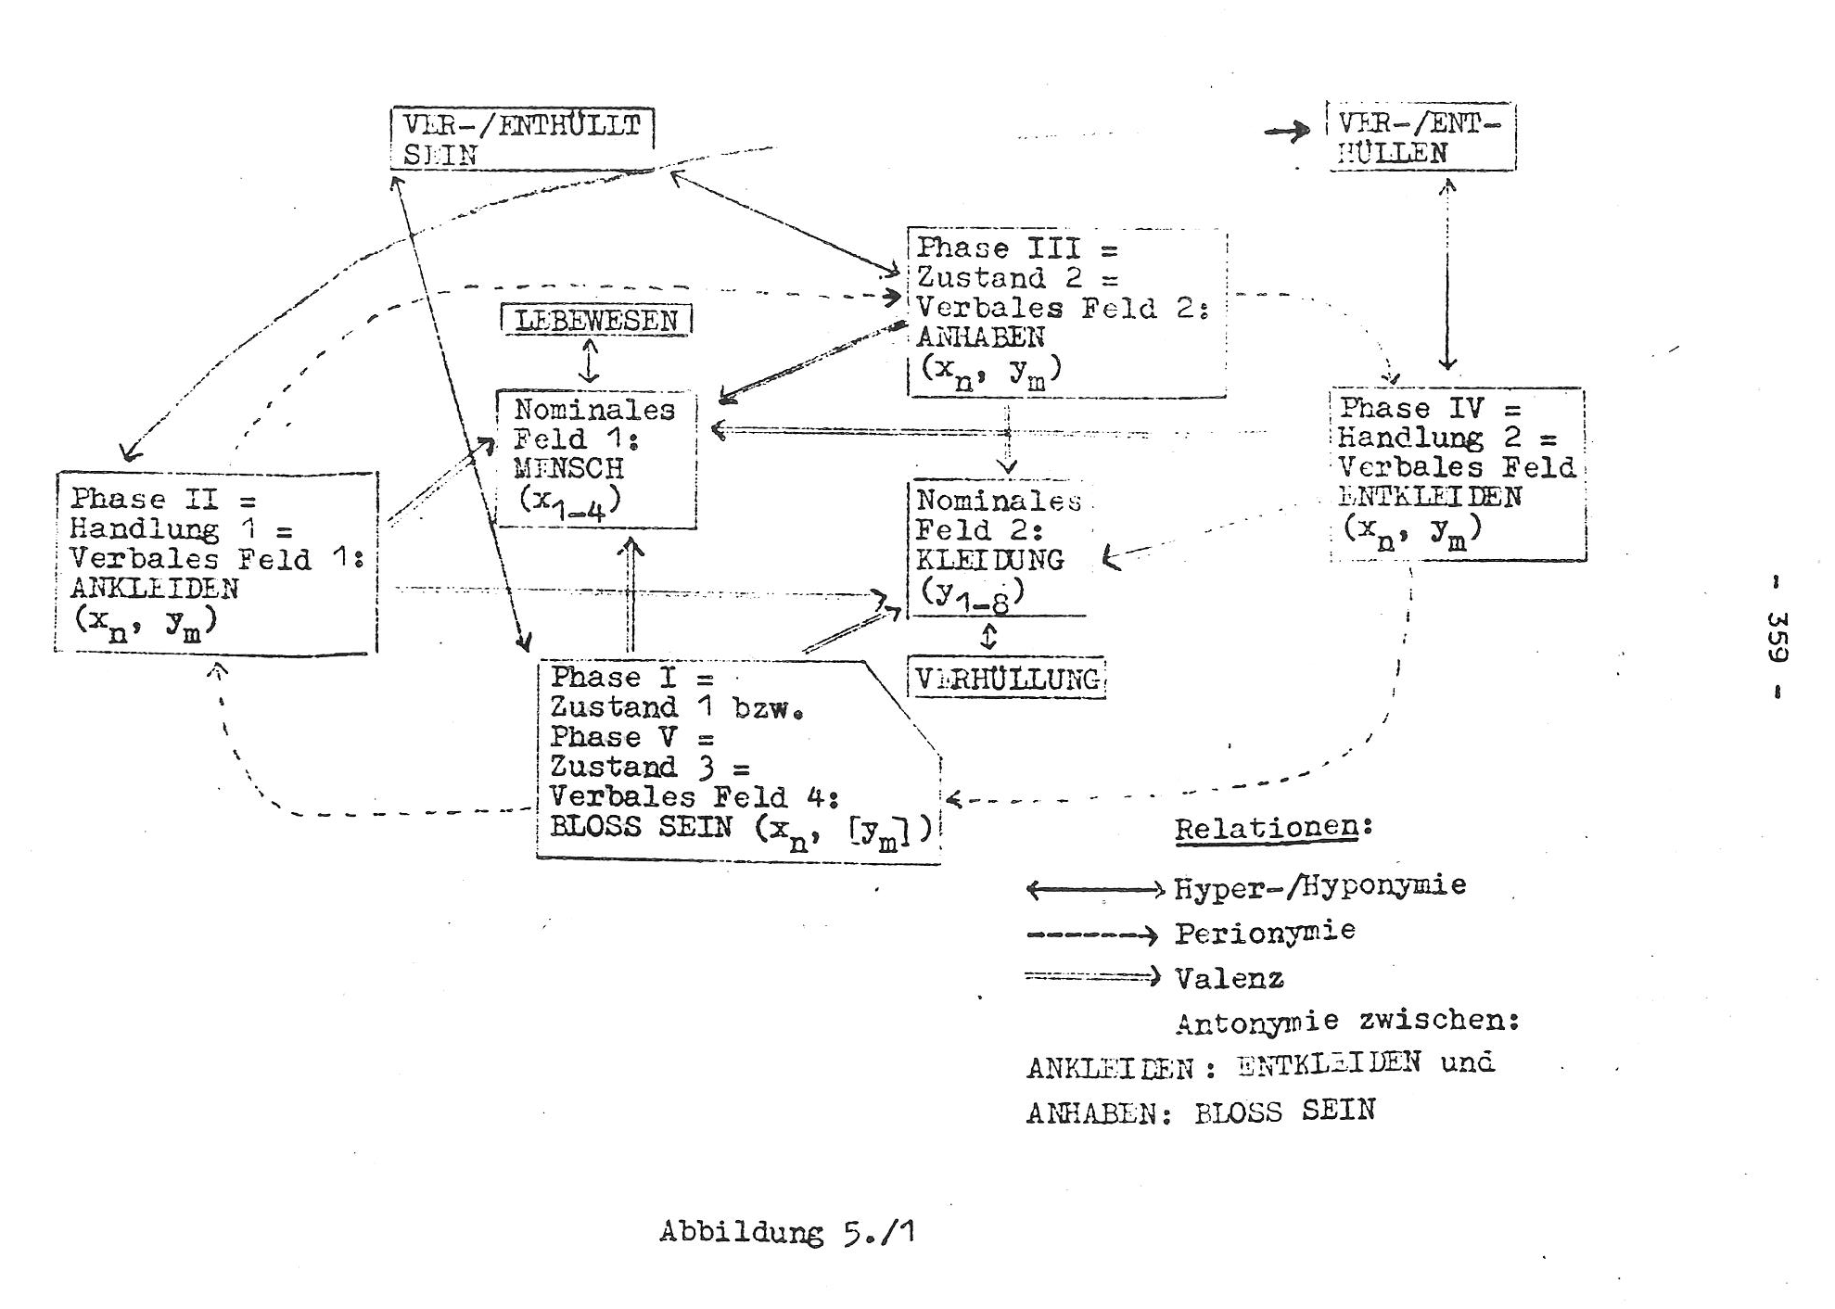

Slide 5
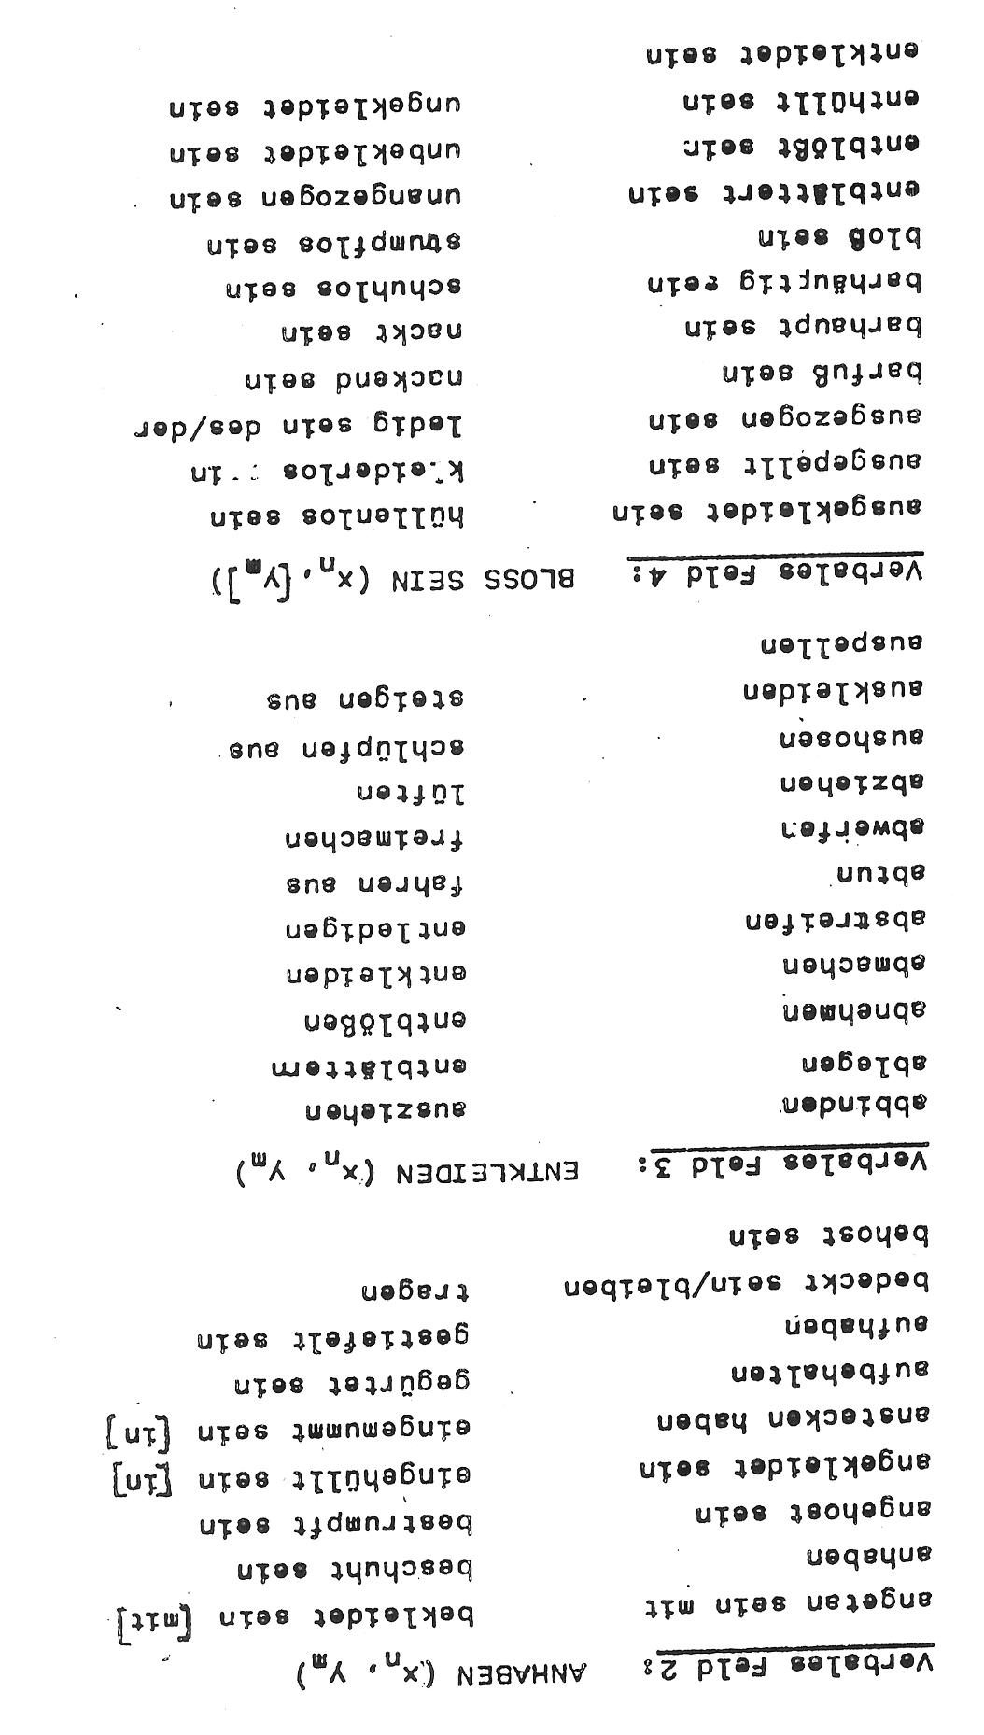

Slide 6
Kriterien der Textualität
Kohäsion
Kohärenz
Intentionalität
Akzeptabilität
Informativität
Situationalität
Intertextualität
= konstitutive Prinzipien
Effizienz
Effektivität
Angemenssenheit
= regulative Prinzipien

Slide 7
Vieweger:
Dynamisches Textmodell
Sprachliches Wissen
Enzyklopädisches Wissen
Illokutionswissen
Handlungswissen
Enzyklopädisches Wissen:
Horizontale propositionale Integration:
z.B. Teil-Ganzes-Beziehung
z.B. Folge-Beziehungen
b) Vertikale propositionale Integration
z.B. mit Bezug auf Rahmen, Skipts

